Slide 1
Движение крови и лимфы

Slide 2
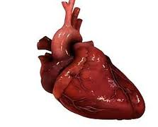
Актуализация знаний
Что такое автоматия сердца?
Охарактеризуйте сердечный цикл
Как осуществляется регуляция работы сердца?

Slide 3
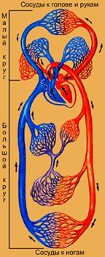
Актуализация знаний
Объясните, каковы причины высокой работоспособности сердца
Расскажите о движении крови по кругам кровообращения

Slide 4
Давление крови
Сердце с силой выбрасывает кровь в сосуды, создавая давление.
Давление, под которым находится кровь в сосудах называют кровяным давлением.
Причина движения крови по сосудам – разность давлений в различных участках кровеносной системы (см. с. 153).

Slide 5
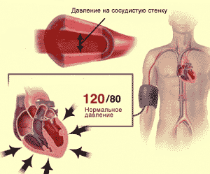
Давление крови
Давление крови в кровеносной системе непостоянно, оно изменяется в разные фазы сердечного цикла.
Разница между максимальным (систола желудочков) и минимальным (диастола сердца) давлением называется пульсовым давлением.

Slide 6
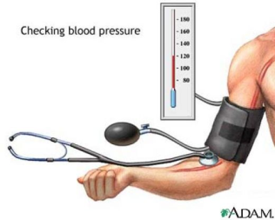
Давление крови
Артериальное давление измеряют тонометром.
Средние значения у здорового человека должны быть:
Максимальное – 120 мм. рт. ст.
Минимальное – 70 мм. рт. ст.
Измерим артериальное давление тонометром.

Slide 7
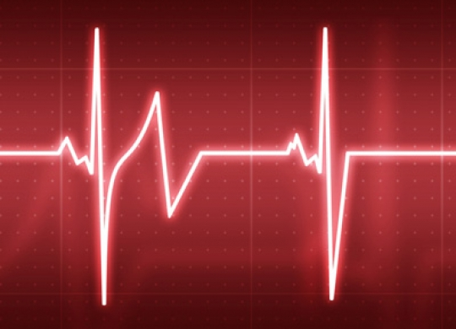
Пульс
Пульс – ритмические колебания стенок сосудов, которые можно прощупать в некоторых точках нашего тела.
Колебания стенок аорты, возникающие в момент систолы левого желудочка, со скоростью 7-10 м/с распространяются по артериям.

Slide 8
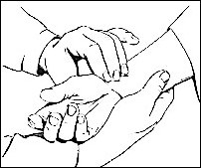
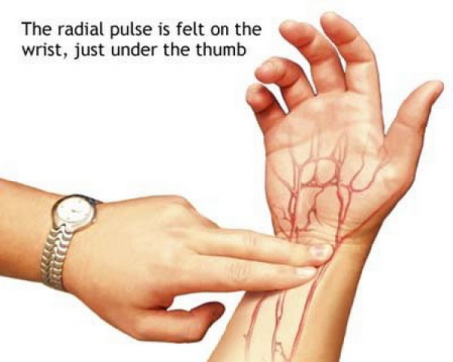
Пульс
Выполним лабораторную работу № 137 «Определение пульса и подсчет сердечных сокращений»

Slide 9
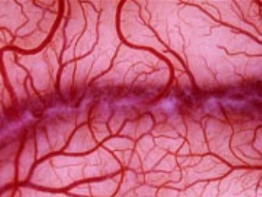
Скорость тока крови
Скорость тока крови наиболее велика в аорте, наименьшая – в капиллярах,
т.к. просвет всех капилляров в 1000 раз больше просвета аорты.
В капиллярах между кровью и тканями происходит газообмен, обмен растворенными веществами.

Slide 10
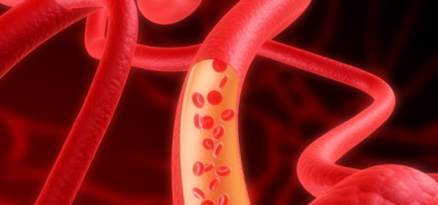
Скорость тока крови
Скорость тока крови:
в капиллярах – 0,5 мм/с
в аорте – 500 мм/с
в крупных венах – 200 мм/с

Slide 11
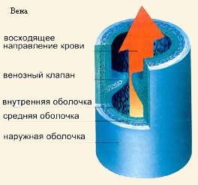
Движение крови по венам
Давление крови в венах низкое
Поднимаясь вверх, кровь должна преодолевать силу собственной тяжести
Поэтому важную роль в движении крови по венам играют сокращения скелетных мышц и давление внутренних органов

Slide 12
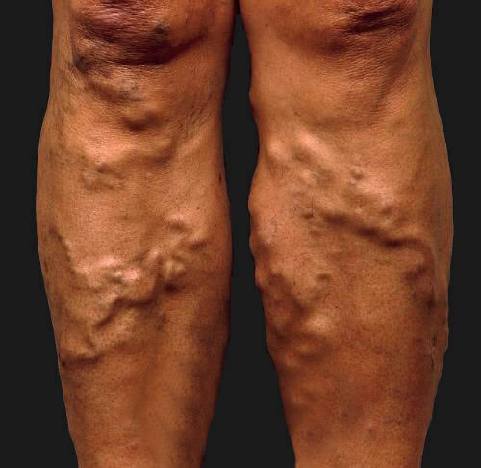
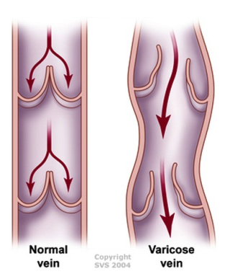
Движение крови по венам
Препятствуют обратному движению крови полулунные клапаны.
Если развивается дефект клапанов, то у человека диагностируют варикозное расширение вен

Slide 13
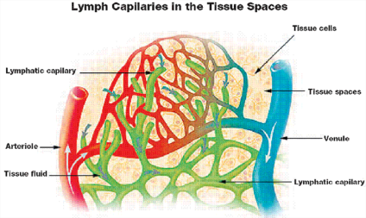
Движение лимфы
Тканевая жидкость омывает все клетки и органы, осуществляя обмен веществ.
Эта жидкость всасывается в слепо начинающиеся лимфатические капилляры.

Slide 14
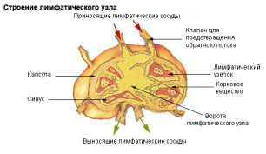
Движение лимфы
Капилляры сливаются, образуя лимфатические сосуды, и впадают в крупные вены в области шеи.
Лимфатические узлы выполняют функцию биологических фильтров.
Лимфатическая система является частью иммунной системы.

Slide 15
Домашнее задание
С. 153 – 156
В рабочей тетради №№ 131, 132, 134

